Slide 1
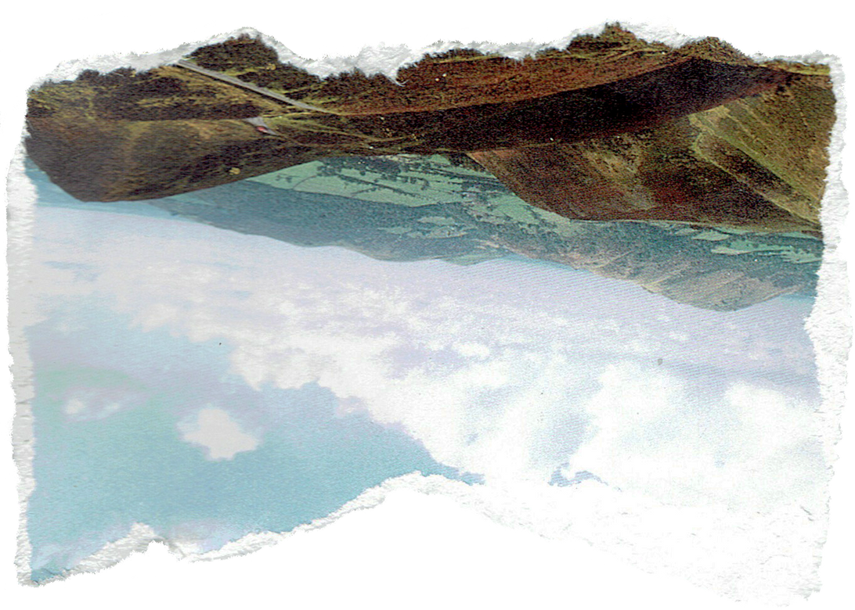
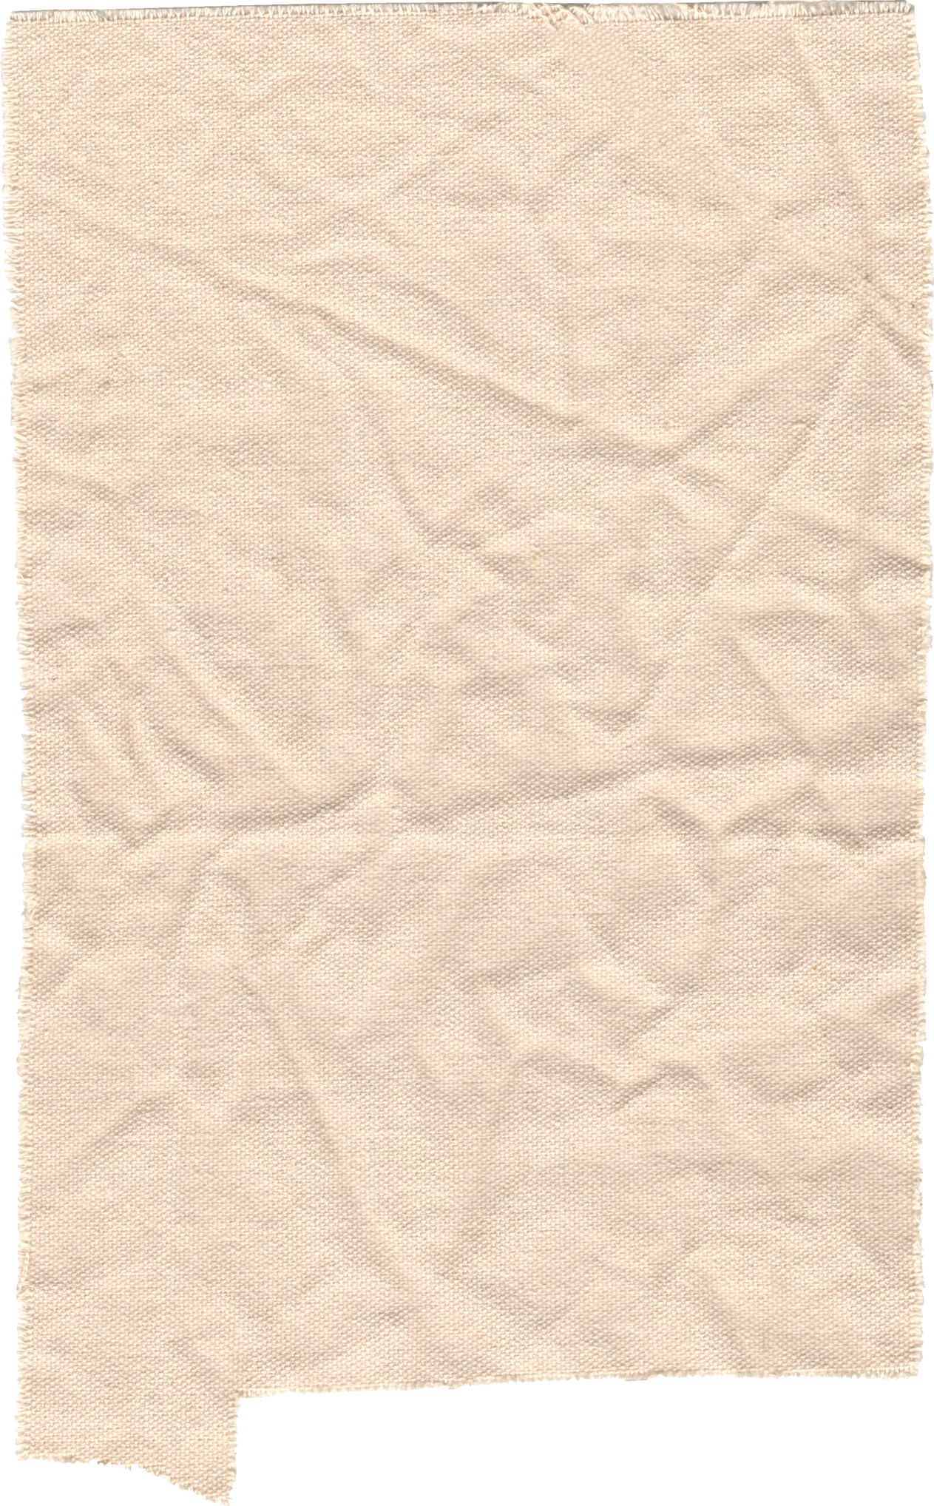
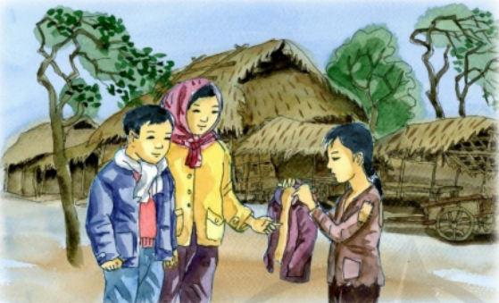






TIẾT 8:

Slide 2

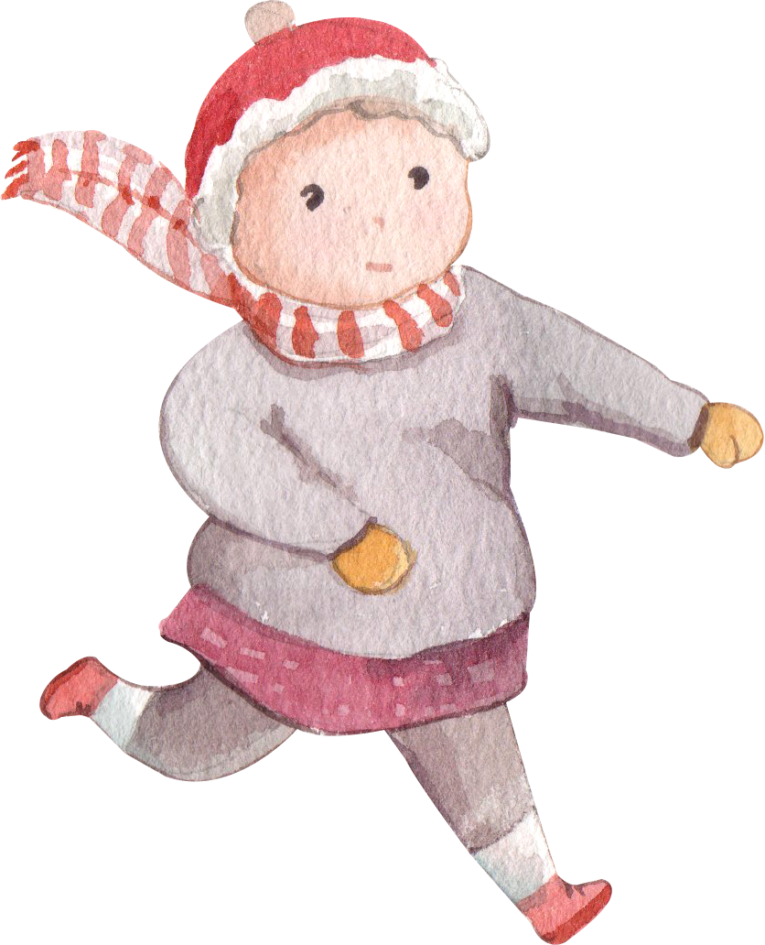
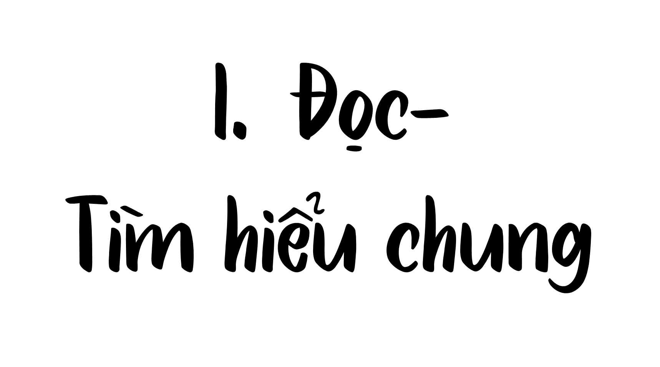
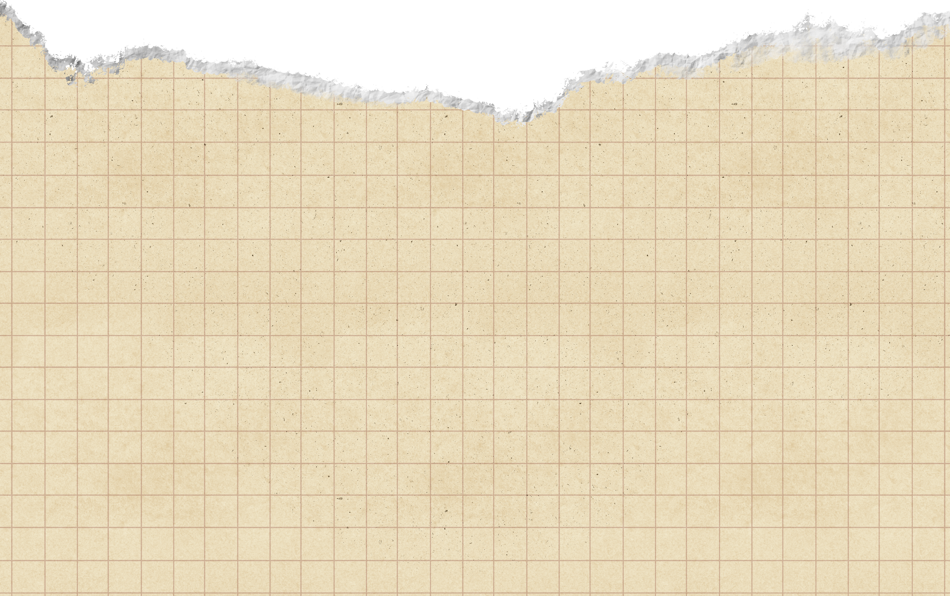
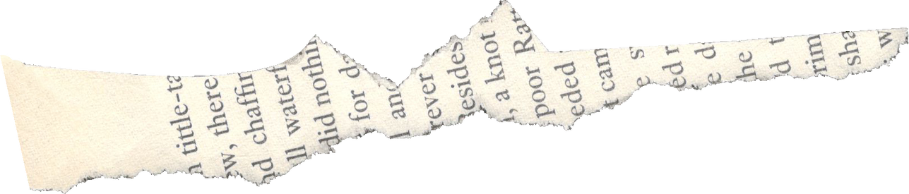


Slide 3



1. Đọc- chú thích
a. Đọc
Gv gọi HS đọc trước lớp, các bạn còn lại lắng nghe và đánh giá bài đọc của bạn dựa theo mẫu bảng sau:
BẢNG KIỂM KĨ NĂNG ĐỌC | ĐẠT | CHƯA ĐẠT
Đọc to, rõ ràng, trôi chảy
Đọc đúng, không thêm từ, bớt từ.
Tốc độ, âm lượng đọc phù hợp.
Giọng đọc diễn cảm, thể hiện được cảm xúc của nhân vật.

Slide 4
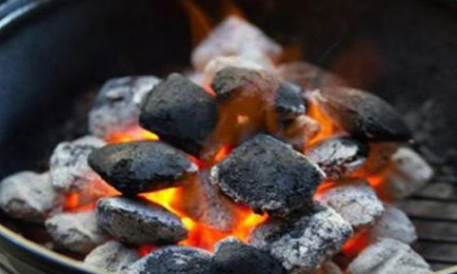
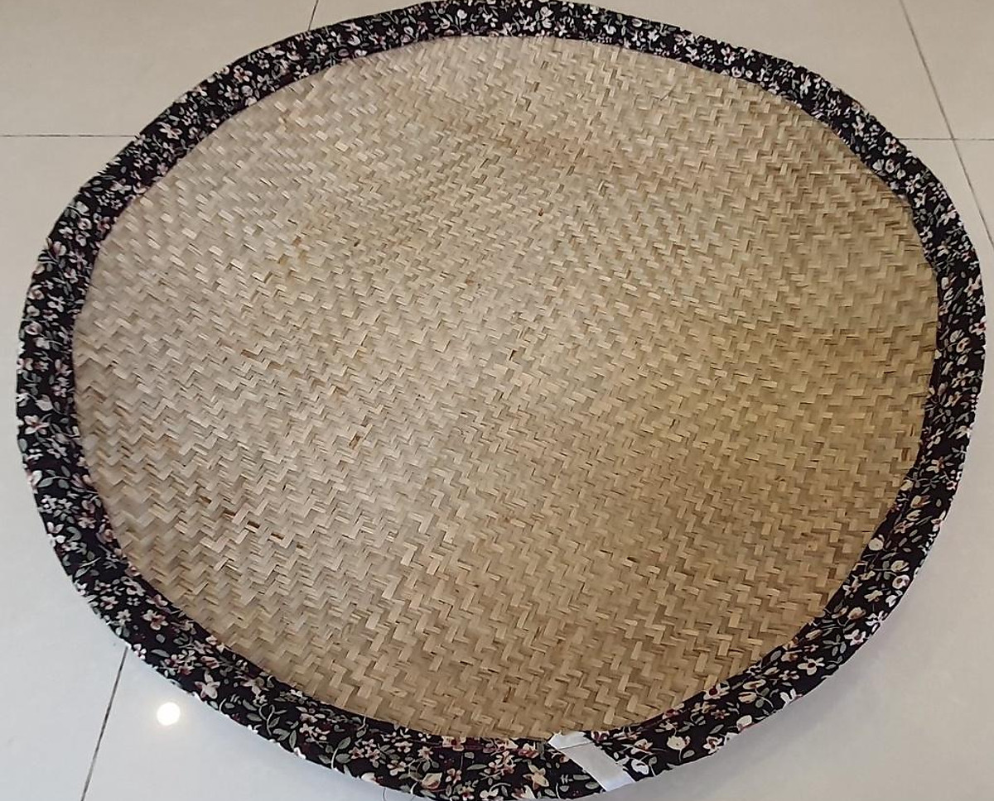


1. Đọc- chú thích
b. Chú thích
- Hỏa lò: lò than nhỏ để đun nấu hoặc để sưởi ấm
- Vỉ buồm: tấm cói đan dùng để đậy hoặc lót rổ, thúng.

Slide 5
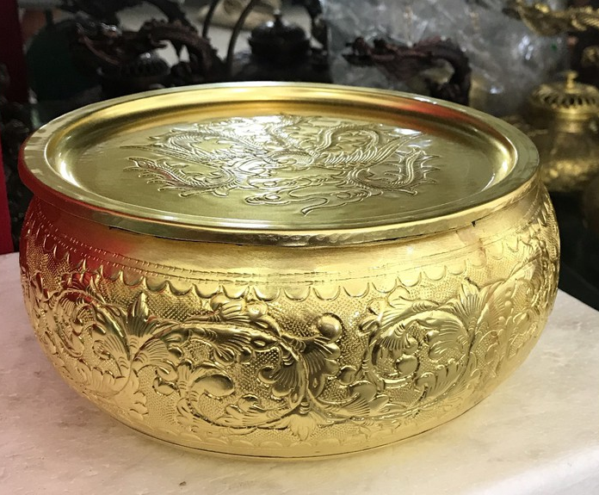
1. Đọc- chú thích
b. Chú thích
- Âu đồng: đồ dùng có miệng rộng, thành hơi phình ra, thường để đựng trầu cau, làm bằng đồng

Slide 6



2. Tìm hiểu chung
Nhiệm vụ 1:
Nêu những hiểu biết về tác giả Thạch Lam
Nhiệm vụ 2:
Xác định xuất xứ, thể loại, ngôi kể, PTBĐ, nhân vật, bố cục, tóm tắt
Hoạt động cá nhân
Thảo luận theo cặp

Slide 7

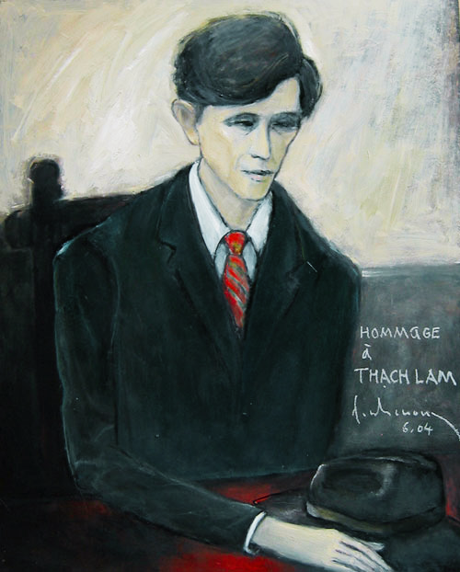


2. Tìm hiểu chung
a. Tác giả
- Tên khai sinh: Nguyễn Tường Vinh.
- Quê : Hà Nội, thuở nhỏ sống ở quê ngoại (Hải Dương)
- Sở trường: truyện ngắn, tùy bút...
- Phong cách sáng tác:
+ Giàu cảm xúc, lời văn bình dị, đậm chất thơ
+ Yêu thương, trân trọng đối với thiên nhiên, con người, cuộc sống.
Thạch Lam
(1910-1942)

Slide 8





Slide 9
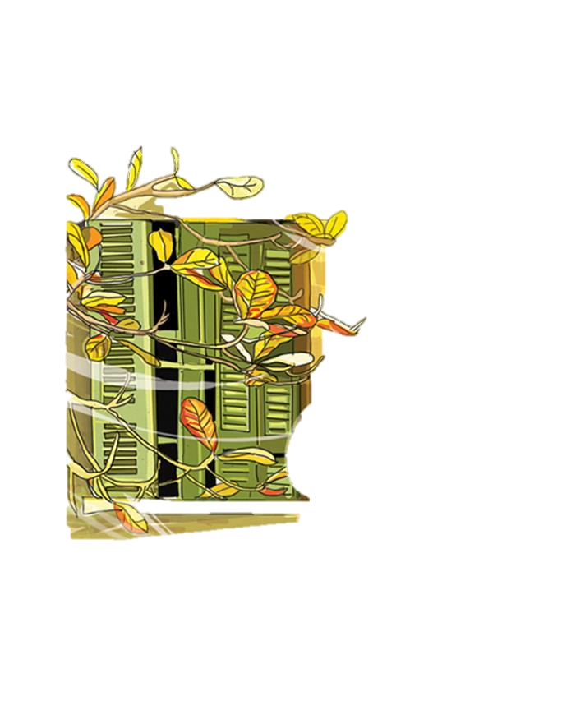
2. Tìm hiểu chung
b. Tác phẩm
Xuất xứ: In trong tập “Gió đầu mùa”, NXB Văn nghệ thành phố Hồ Chí Minh 1994
Thể loại: truyện ngắn
Ngôi kể: ngôi thứ 3
PTBĐ: Tự sự, kết hợp miêu tả, biểu cảm

Slide 10

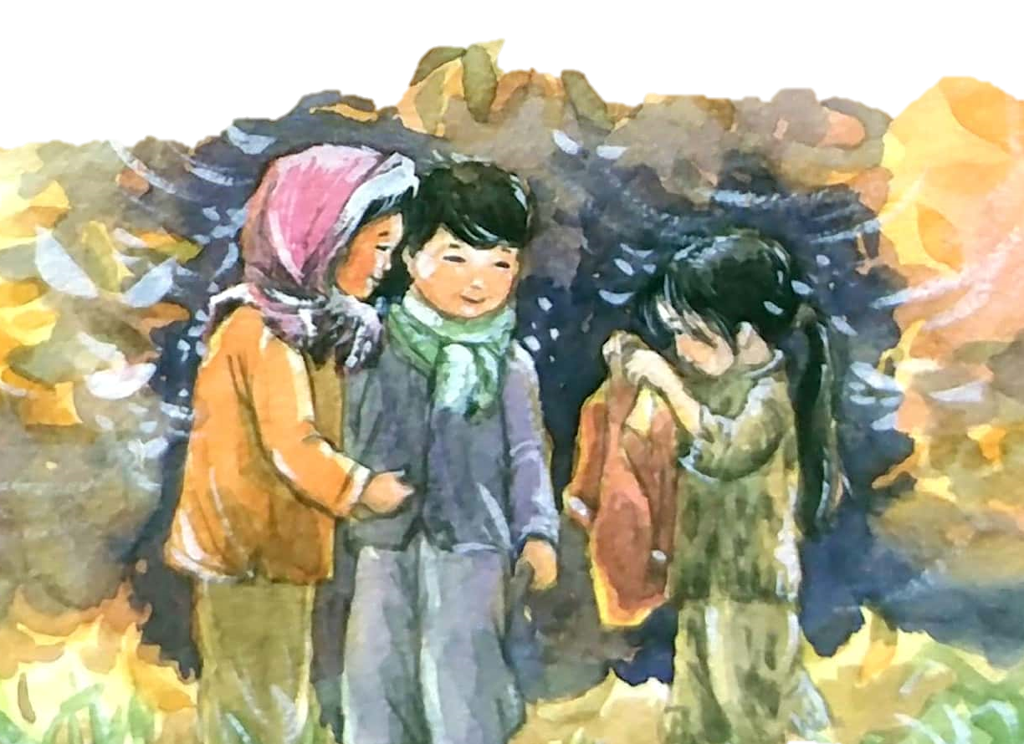
2. Tìm hiểu chung
b. Tác phẩm
Nhân vật
Chị em Sơn và Lan
Hiên
Mẹ Sơn
Mẹ Hiên

Slide 11


2. Tìm hiểu chung
b. Tác phẩm
Bố cục
Phần 1: Từ đầu…thôi, con đi chơi
→ Sự thay đổi của cảnh vật và con người khi thời tiết chuyển lạnh.
Phần 2: Tiếp…ấm áp vui vui
→ Sơn và Lan ra ngoài chơi với các bạn nhỏ ngoài chợ và quyết định cho Hiên cái áo.
Phần 3: còn lại
→ Thái độ và cách ứng xử của mọi người khi phát hiện hành động cho áo của Sơn.

Slide 12

2. Tìm hiểu chung
b. Tác phẩm
Cốt truyện

Slide 13


Sơn ngủ dậy, thấy thời tiết đã trở lạnh, cậu xúc động khi nghe mẹ và vú già nhắc tới em Duyên đã mất.
Sơn được mẹ mặc cho quần áo ấm rồi cùng chị Lan ra chợ chơi cùng những đứa trẻ nghèo.
Dượng Bảy ngã xuống trong trận đánh ở Xuân Lộc, trên đường tiến vào Sài Gòn.
Sơn và Lan thấy Hiên không có áo ấm mặc nên đã về nhà lấy chiếc áo bông cũ tặng Hiên.
Quay về, Sơn và Lan thấy mẹ Hiên mang áo sang trả, mẹ Sơn cho mẹ Hiên vay tiền mua áo cho con
Mẹ nhắc nhở hai chị em và ôm hai chị em vào lòng.
Lúc ăn cơm, nghe vú già nói, Sơn và Lan sợ bị mẹ mắng nên đi tìm Hiên đòi áo mà không gặp.

Slide 14

Xét về cốt truyện, văn bản Gió lạnh đầu mùa (Thạch Lam) và Tôi đi học (Thanh Tịnh) có điểm gì giống nhau?
+ Đều kể lại sự việc giản dị, gần gũi, đời thường
+ Có những dòng cảm xúc, diễn biến tâm trạng khác nhau của nhân vật

Slide 15

